Slide 1
第六课 动荡的春秋时期

Slide 2


夏
商
奴隶
社会
西周
因鲁史《春秋》而得名
春秋
奴隶社会瓦解
东周
（前７７０－－前４７６）
因诸侯争霸连年不断的阶段特征而得名
周平王
东迁洛
战国
封建社会形成
（前４７５－－前２２１）

Slide 3
春秋时期的经济发展
1、农业上：
铁农具和牛耕的出现
Notes:
3

Slide 4
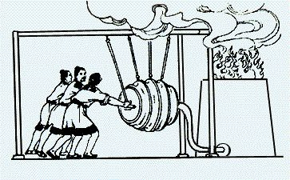

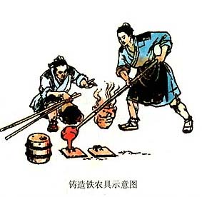
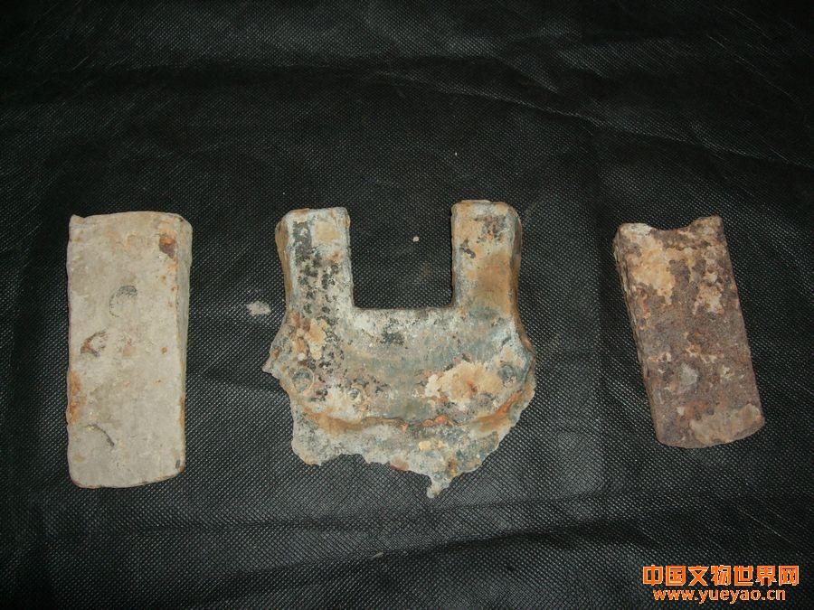
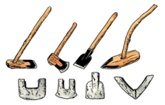
春秋后期，铁制农具出现
Notes:
4

Slide 5
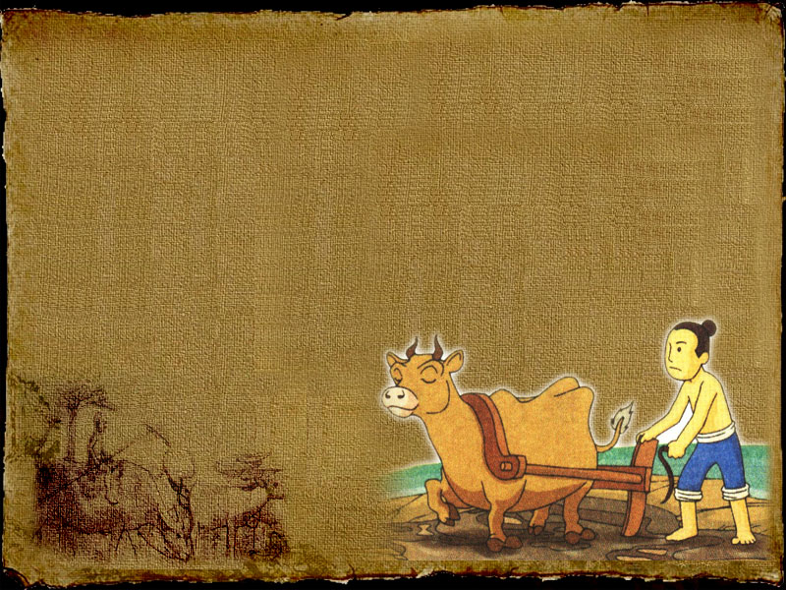
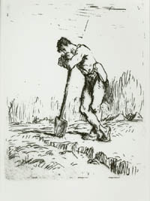
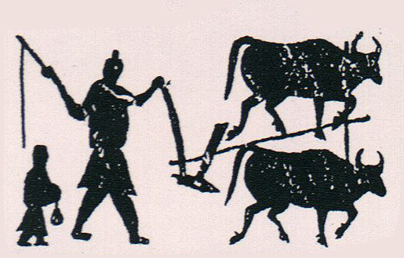
一、春秋时期的经济发展
《国语》中记载，孔子有弟子姓冉，名耕，字子牛；晋国有一大力士，名字就叫牛子耕。
春秋后期，牛耕出现
变
使用耒耜骨耜耕地
（人力）
牛耕
（畜力）
Notes:
5

Slide 6
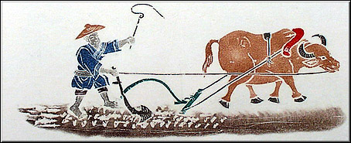
铁农具和牛耕的出现对农业发展什么作用呢？
作用：促进了农业上的深耕细作，并为开发山林、扩大耕地创造了条件。
意义：是春秋时期农业生产力水平提高的重要标志。
Notes:
6

Slide 7
2、手工业：青铜业、冶铁业、纺织业、煮盐业以及漆器制作等都有所发展。

Slide 8
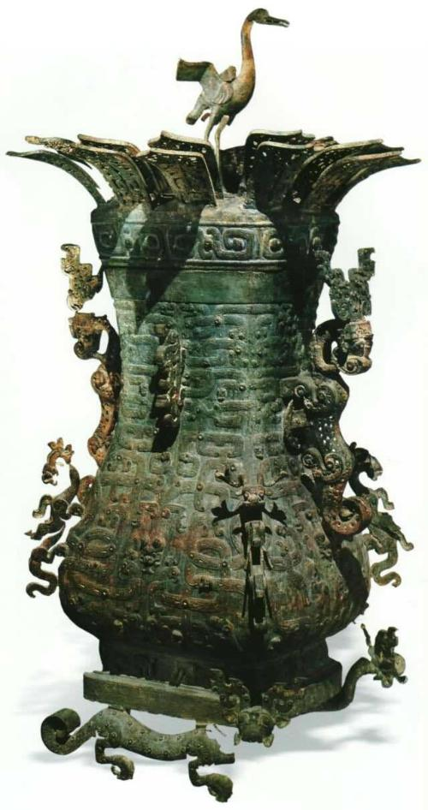
青铜业
青铜冶铸方面：错金、错银、嵌红铜等新工艺。
春秋珍品莲鹤方壶
Notes:
8

Slide 9
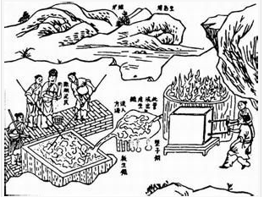
冶铁业
有铸铁柔化处理技术，比欧洲早两千年以上。
Notes:
9

Slide 10
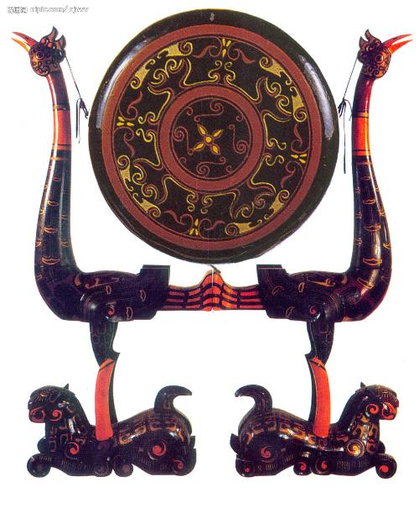
纺织业和漆器
齐国的丝织品、楚国的漆器等水平很高。
Notes:
10

Slide 11
3、商业：很多城市出现了商品交换市场，金属货币被更多地使用。

Slide 12
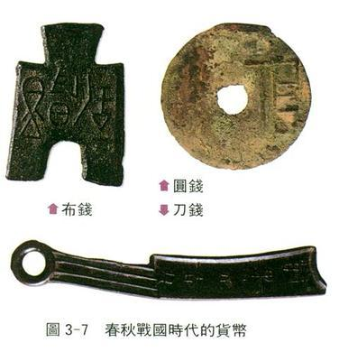
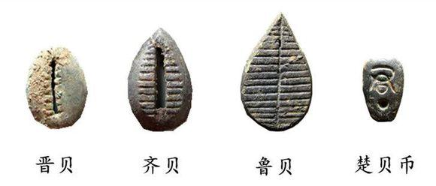
商业活动逐渐活跃，很多城市出现了商品交换市场，金属货币被更多地使用。
Notes:
12

Slide 13
春秋时期的各地经济的发展对当时的社会产生了怎样的影响呢？
各地的经济得到发展，实力得到增强。
各诸侯国
各诸侯国实力得到增强。

Slide 14
春秋时期的各地经济的发展对当时的社会产生了怎样的影响呢？
各地的经济得到发展，实力得到增强。
诸侯国设置县、郡，委派官员管理，加强对地方的控制。
各诸侯国
各诸侯国实力得到增强。

Slide 15
春秋时期的各地经济的发展对当时的社会产生了怎样的影响呢？
各地的经济得到发展，实力得到增强。
各诸侯国
各诸侯国实力得到增强。
诸侯国设置县、郡，委派官员管理，加强对地方的控制。

Slide 16
春秋时期的各地经济的发展对当时的社会产生了怎样的影响呢？
各地的经济得到发展，实力得到增强。
诸侯国设置县、郡，委派官员管理，加强对地方的控制。
各诸侯国
各诸侯国实力得到增强。

Slide 17
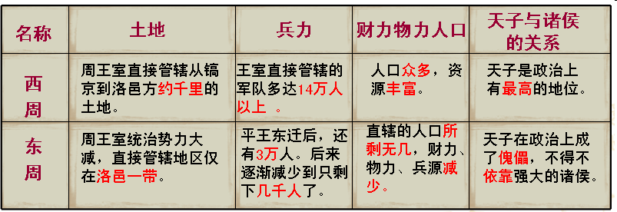
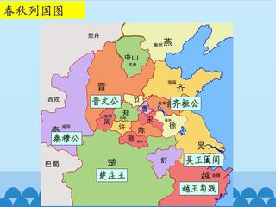
被迫迁都到洛邑后的周王室，随着社会经济的发展，面临着怎样的困境？
天子控制诸侯的权力丧失。
王畿的面积大为缩小
天子直接拥有的军事力量丧失。

Slide 18
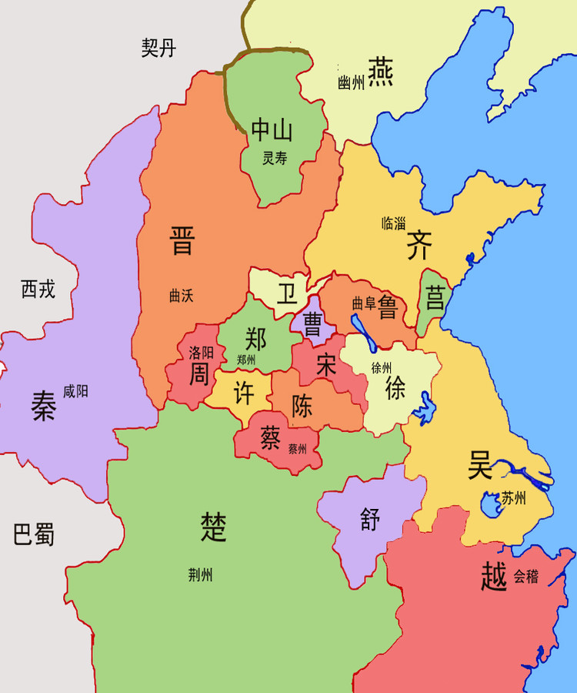
晋文公
吴王阖闾
越王勾践
楚庄王
齐桓公
秦穆公
春秋列国图

Slide 19

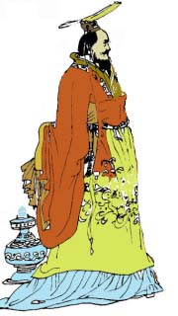
诸侯争霸
齐桓公称霸（第一霸）
资源：盛产鱼盐，经济富庶
①、改革内 政，发展生产
条件：
齐桓公
管仲改革：
②、改革军制
政治口号：“尊王攘夷”
称霸方式：
召集诸侯会盟

Slide 20
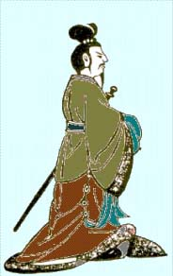
晋文公称霸
晋文公
整顿内政，发展生产
条件：
训练军队
称霸方式：
城濮大战

Slide 21
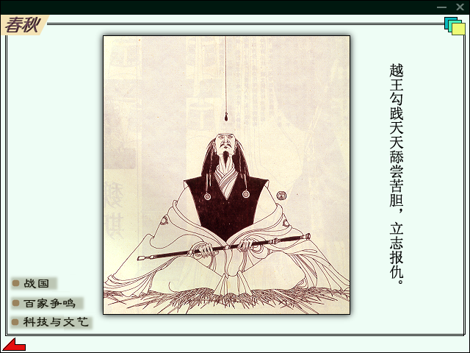
卧薪尝胆（吴越争霸）

Slide 22
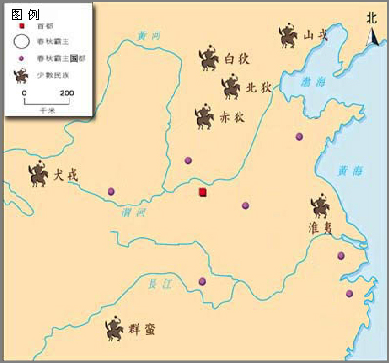
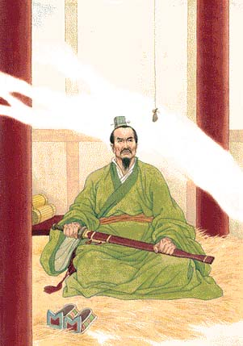
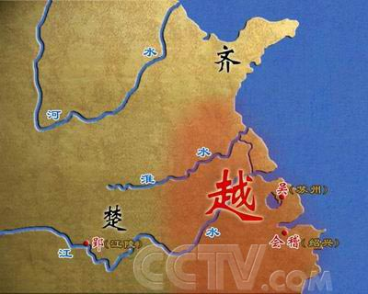
三、诸侯争霸
春秋末年，江南的吴国和越国也加入了争霸战争——
你知道越王勾践的故事吗？
“有志者事竟成，破釜沉舟百二秦关终属楚；
苦心人天不负，卧薪尝胆三千越甲可吞吴。”
齐
卧薪尝胆
从越王勾践身上能得到什么启发？学到了什么样的精神？
晋
吴
越
争
霸
启发：
只要发奋图强，弱国也可以变成强国，打败曾经的强国。
一个人遇到失败，不可怕，只要能有理想，能艰苦奋斗，定能成就一番事业。
楚
吴
越
精神：
树立理想、明确目标、发奋图强、坚定意志、永不言败

Slide 23


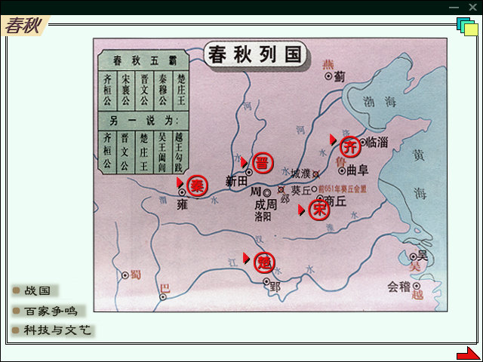

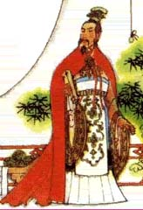
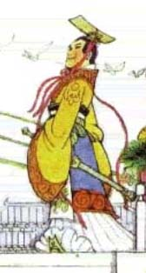
三、诸侯争霸
3.你知道春秋时期有哪些霸主吗？
齐桓公、
晋文公、
楚庄王、
秦穆公、
吴王夫差、越王勾践
齐桓公
晋文公
楚庄王
越王勾践
齐桓公
Notes:
23

Slide 24
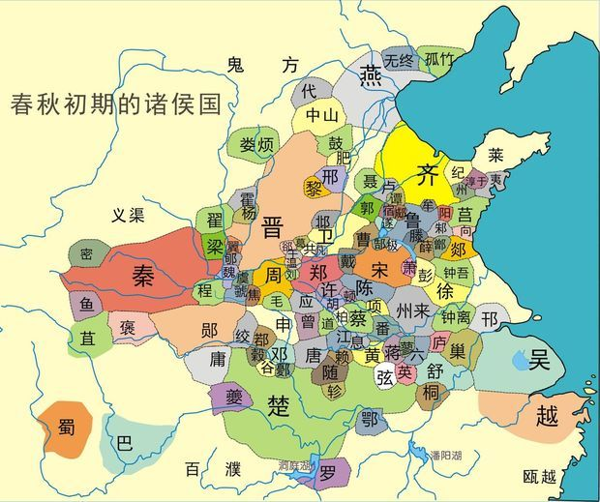
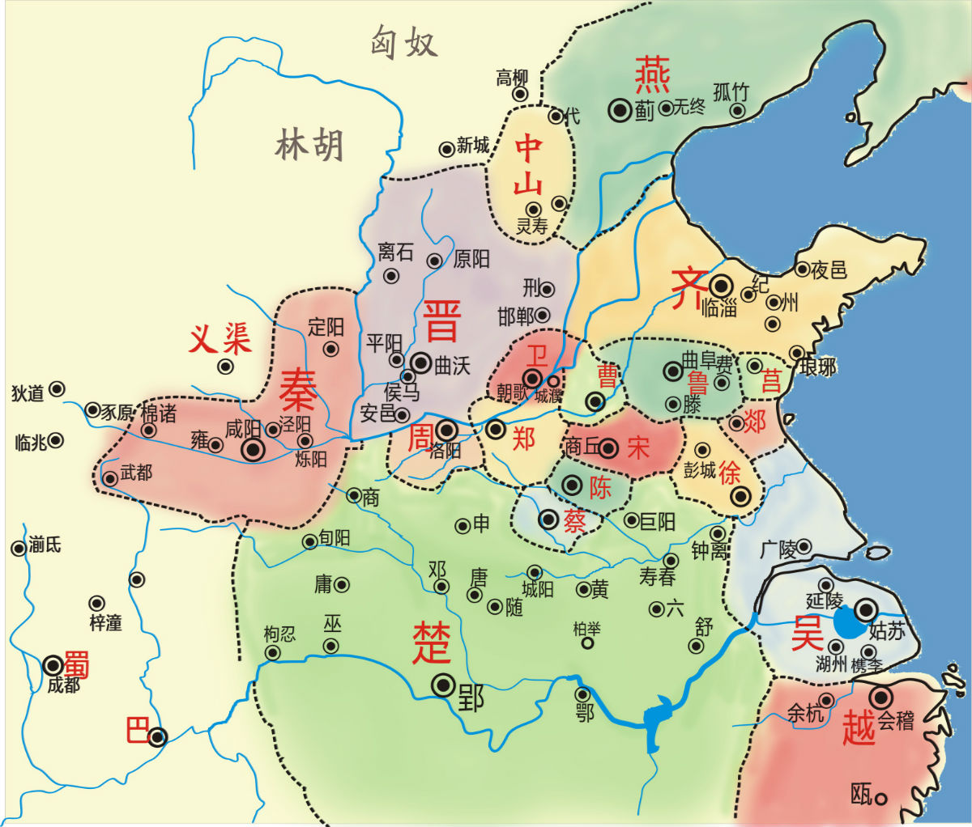
三、诸侯争霸
结合所学知识，对照两张地图，思考：春秋时期的争霸有何利弊？
春秋初期形势图
春秋后期形势图

Slide 25
三、诸侯争霸
评价春秋争霸的影响？
春秋争霸的消极影响：
春秋争霸的实质：
给人们带来了沉重的灾难和痛苦
春秋争霸的积极影响 ：
1、逐渐形成了局部地区的统一；
2、加速了旧制度的瓦解，有利于新制度的确立；
3、促进了中原华夏民族与周边少数民族的交融，形成了中国历史上第一次民族交融的高潮；
4、推动了社会经济文化的发展与交流；
Notes:
25

Slide 26
小 结
一、春秋时期的经济发展
二、王室衰微
三、诸侯争霸
1、齐桓公 （老马识途）
2、晋文公 （退避三舍）
3、楚庄王 （一鸣惊人）
4、秦穆公
5、吴越争霸（卧薪尝胆）

Slide 27
当堂检测
D
1、春秋时期，出现了___，促进了农业上的深耕细作。
A、铁制农具和马耕
B、青铜农具和牛耕
C、木农具和牛耕
D、铁制农具和牛耕

Slide 28
当堂检测
2、春秋时期，最先起来称霸的是___。
A、晋文公
B、齐桓公
C、秦穆公
D、楚庄王
B

Slide 29
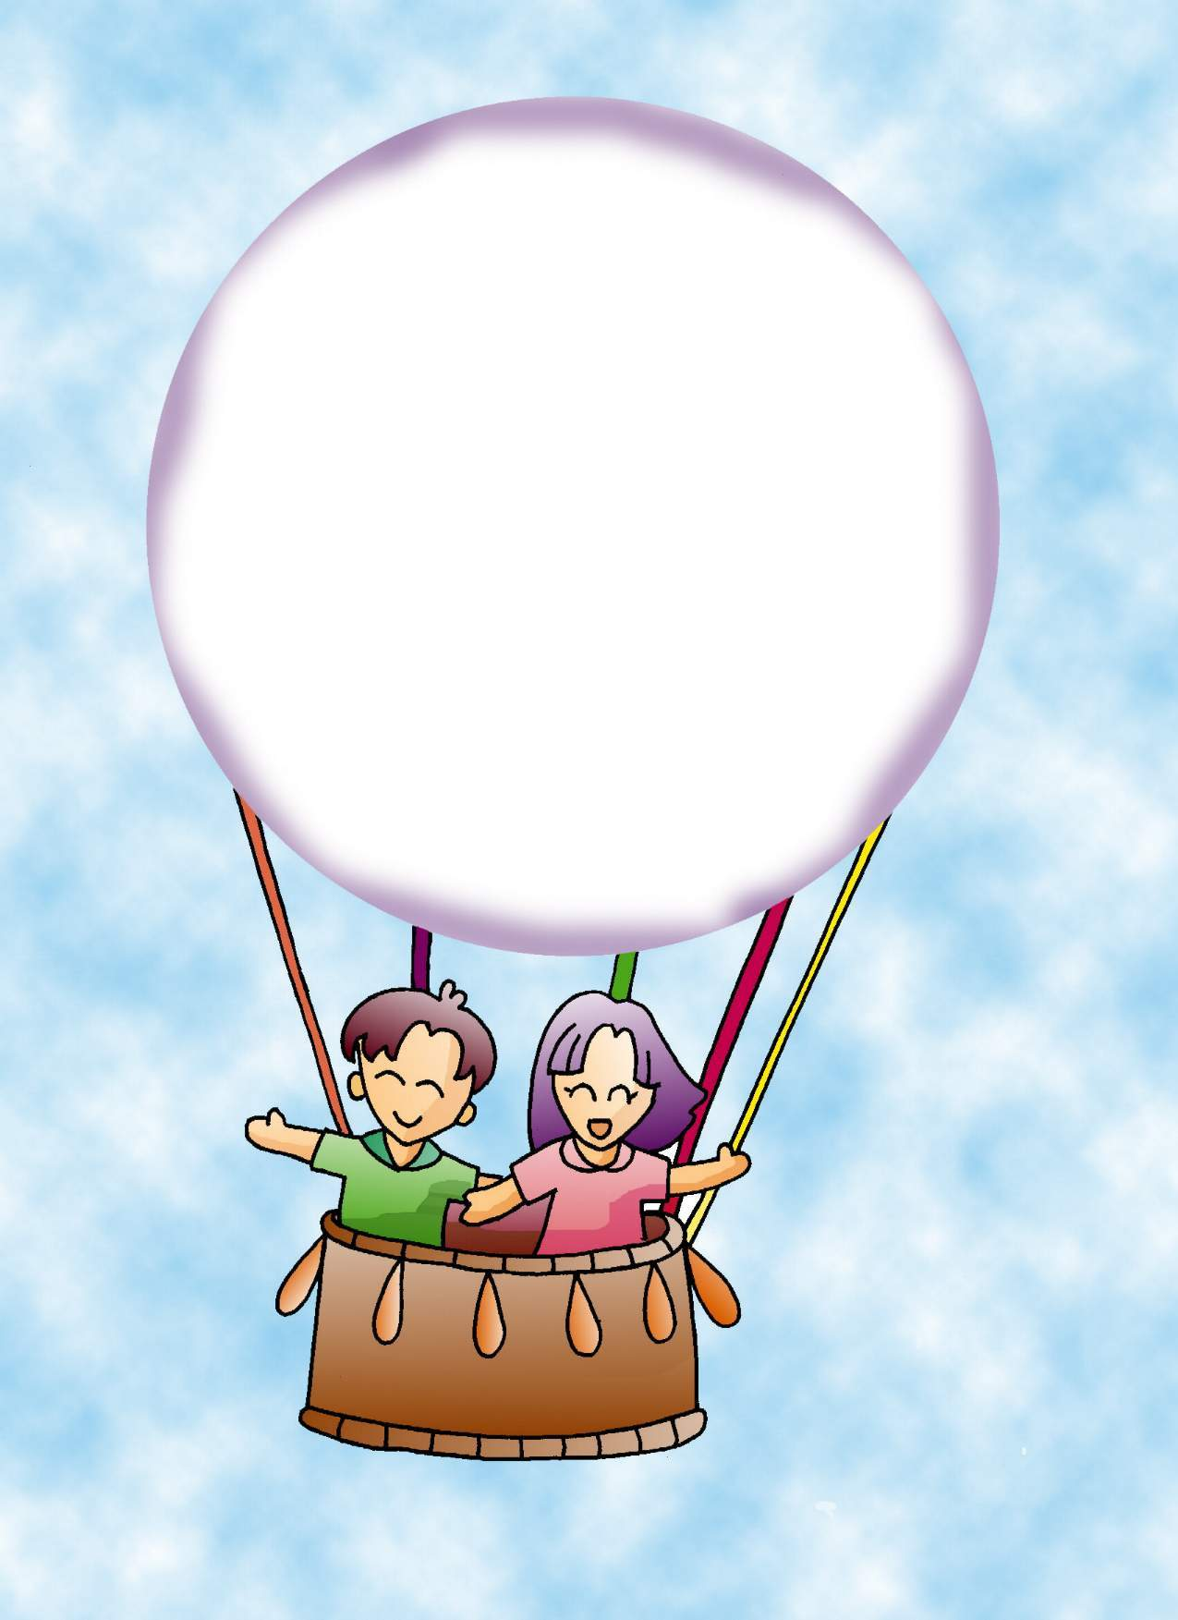
谢谢指导！

